Slide 1
Kafka 3
서현우, 오민정

Slide 2
목차
1. Mind data set
2. Producer
3. Consumer

Slide 3
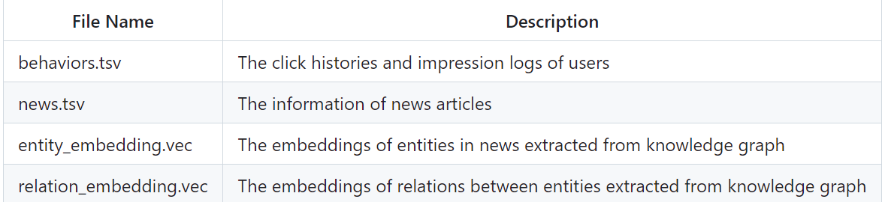
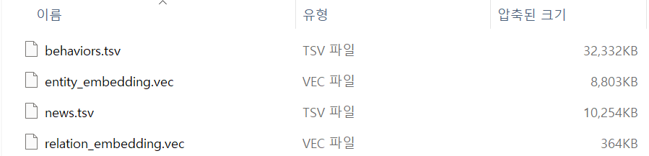
MIND DATA SET
behaviors.tsv: 사용자의 클릭 기록 및 노출 로그
news.tsv: 뉴스 기사 정보
entity_embedding.vec: 지식 그래프로부터 추출한 뉴스 내 엔터티 임베딩
relation_embedding.vec: 지식 그래프로부터 추출한 엔터티 간 관계 임베딩

Slide 4
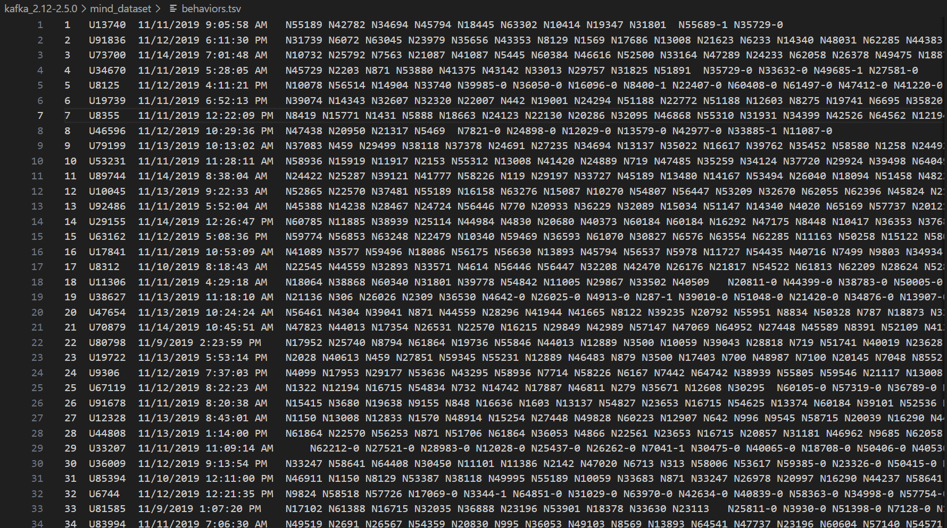

Slide 5
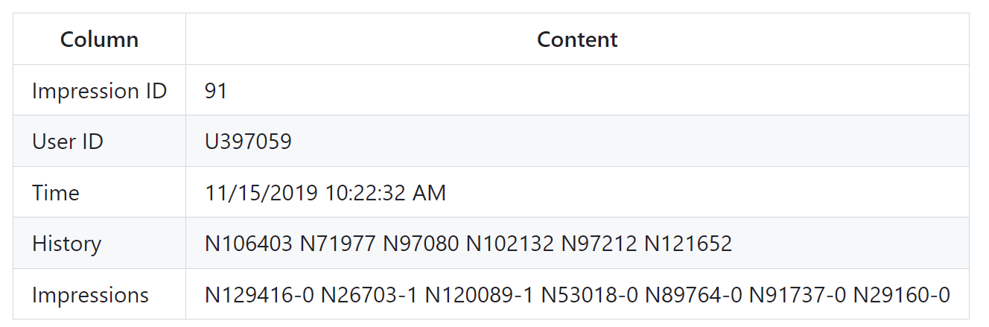
MIND DATA SET
Behaviors.tsv
Impression ID : 클릭한 게시글 ID
User ID:유저의 익명 아이디
Time: impresion의 타임스탬프
History: 유저가 과거에 클릭했던 기사들의 ID의 리스트 (클릭 시간순으로 정렬됨)
impressions : impression 상황에서 유저에게 보여진 뉴스 기사들의 ID들과 그 유저가 해당 기사를 클릭했는지에 대한 정보가 저장됨 (1 :클릭, 0 : 클릭 x)

Slide 6
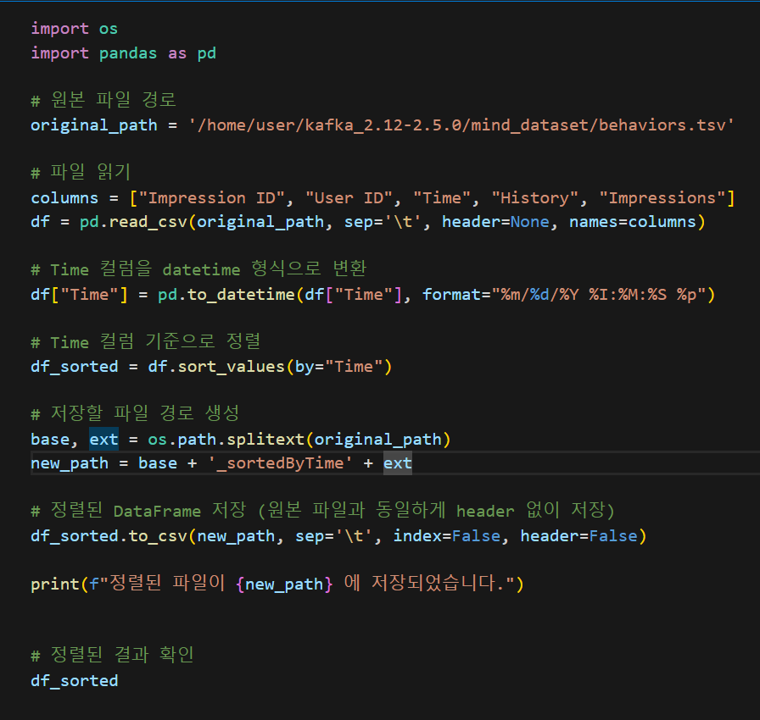

MIND DATA SET
Time칼럼으로 정렬

Slide 7
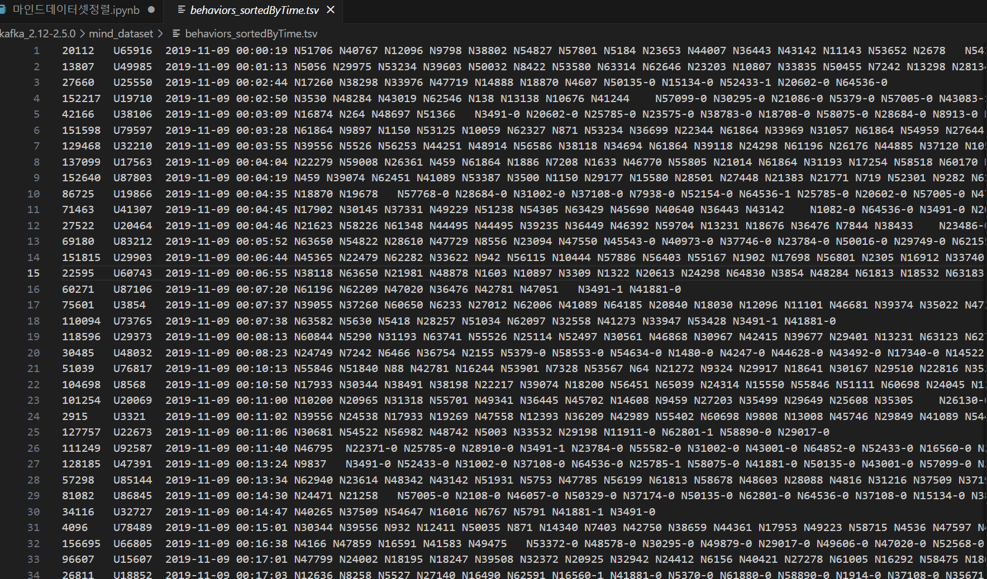
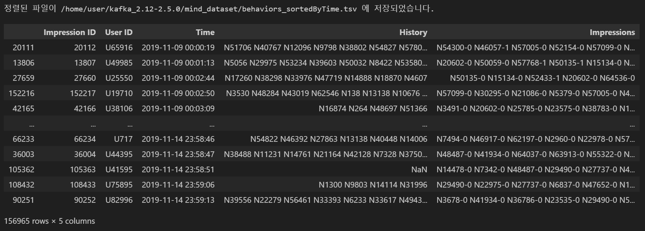
MIND DATA SET
Time칼럼으로 정렬

Slide 8
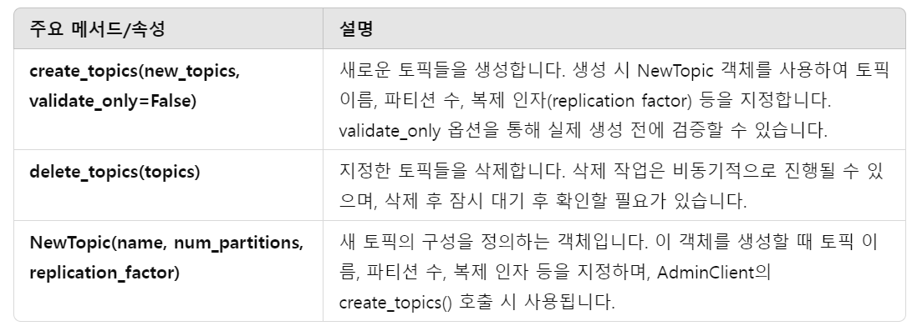
주요 구문 - AdminClient / NewTopic

Slide 9
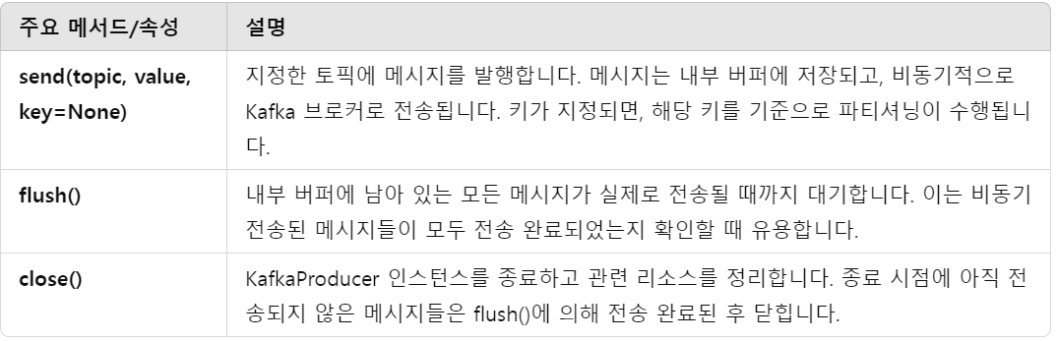
주요 구문 - Producer

Slide 10
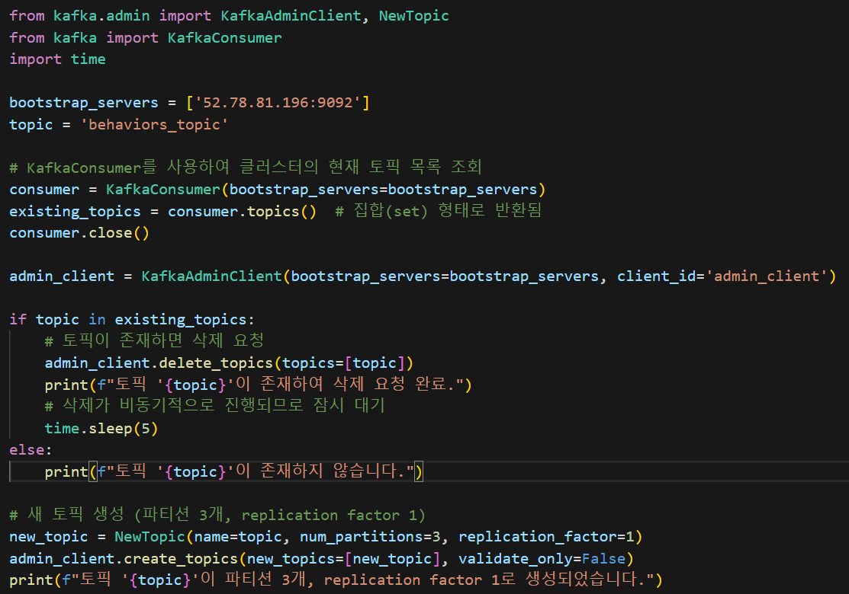
Producer
기존 존재하는 토픽 삭제
새로운 토픽 생성
파티션 3
복제 1 (원본)

Slide 11
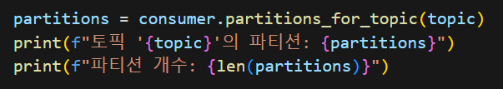

Producer
생성된 토픽 확인

Slide 12
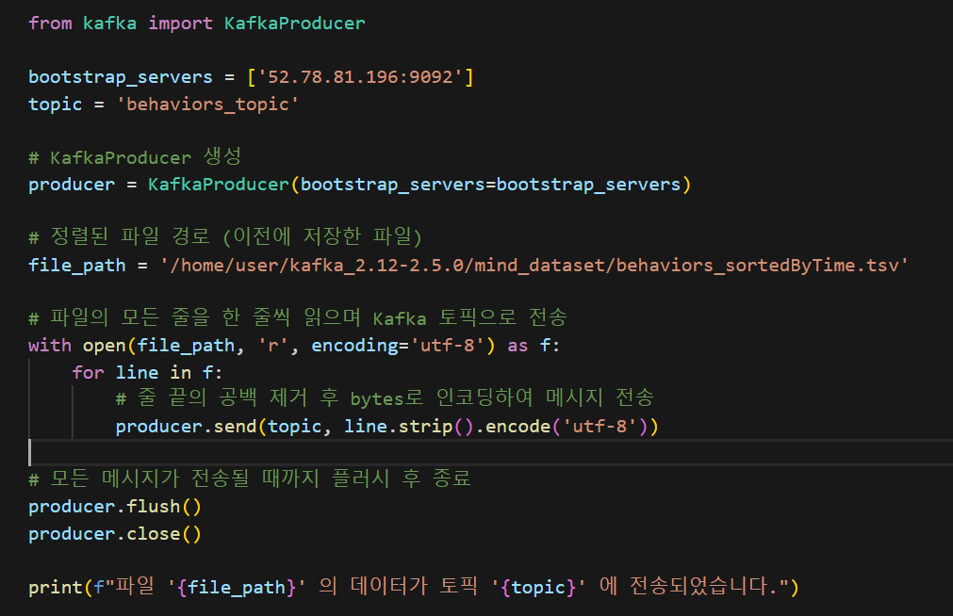
Producer
정렬한 데이터를 카프카로 전송

Slide 13
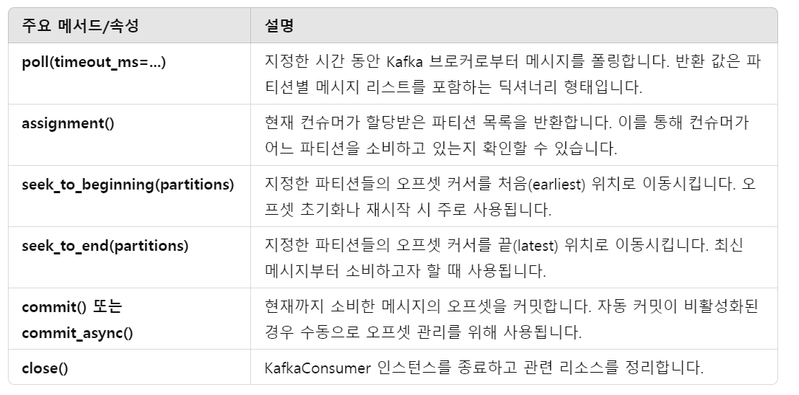
주요 구문 - Consumer

Slide 14
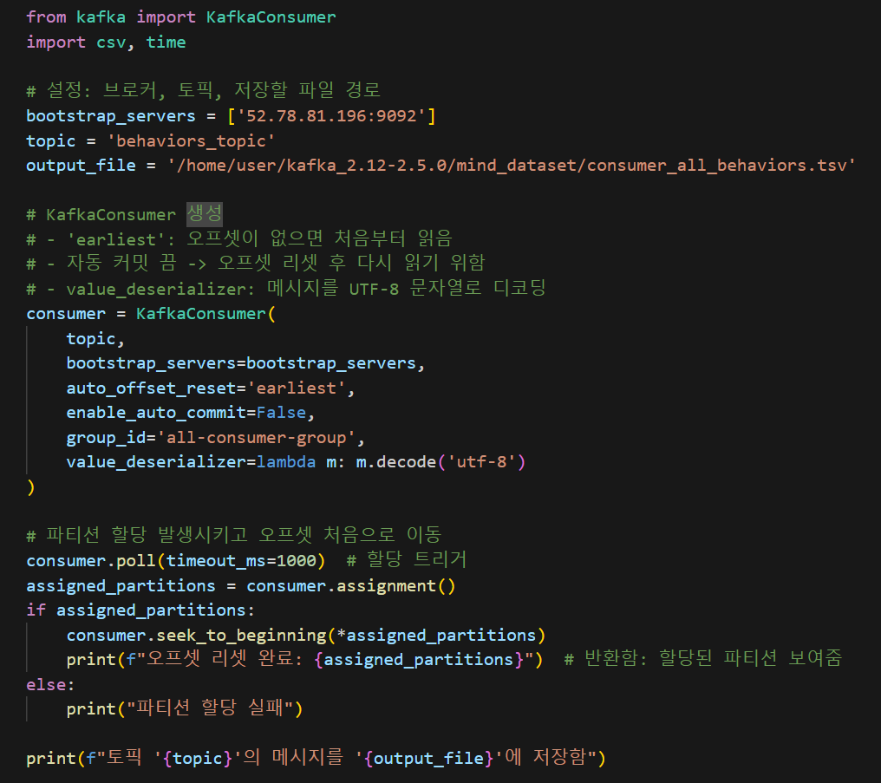
Consumer
컨슈머 옵션
Auto_offset_reset
컨슈머 그룹에 저장된 오프셋이 없을때
어디서 부터 읽을지를 결정
Earliest : 가장 처음(오래된)
Latest : 가장 끝(최신)
None : 예외를 발생
Enable_auto_commit
처리한 오프셋 커밋 자동처리 옵션
Group_id
컨슈머 그룹 식별자
Value_deserializer
수신한 메시지를 디코딩（ｕｔｆ－８）

Slide 15
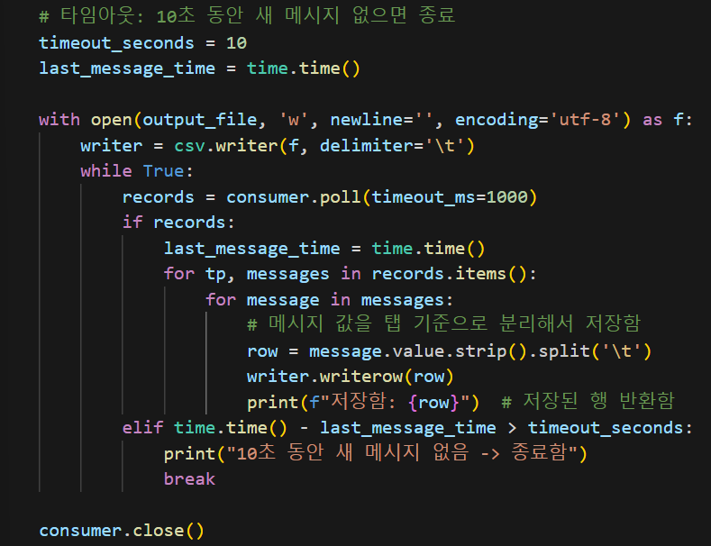
Consumer
컨슈머는 기본적으로 지속적으로 데이터를 수신하기위해 계속 실행됨
10초동안 메시지가 수신되지 않는다면 종료시킴

Slide 16
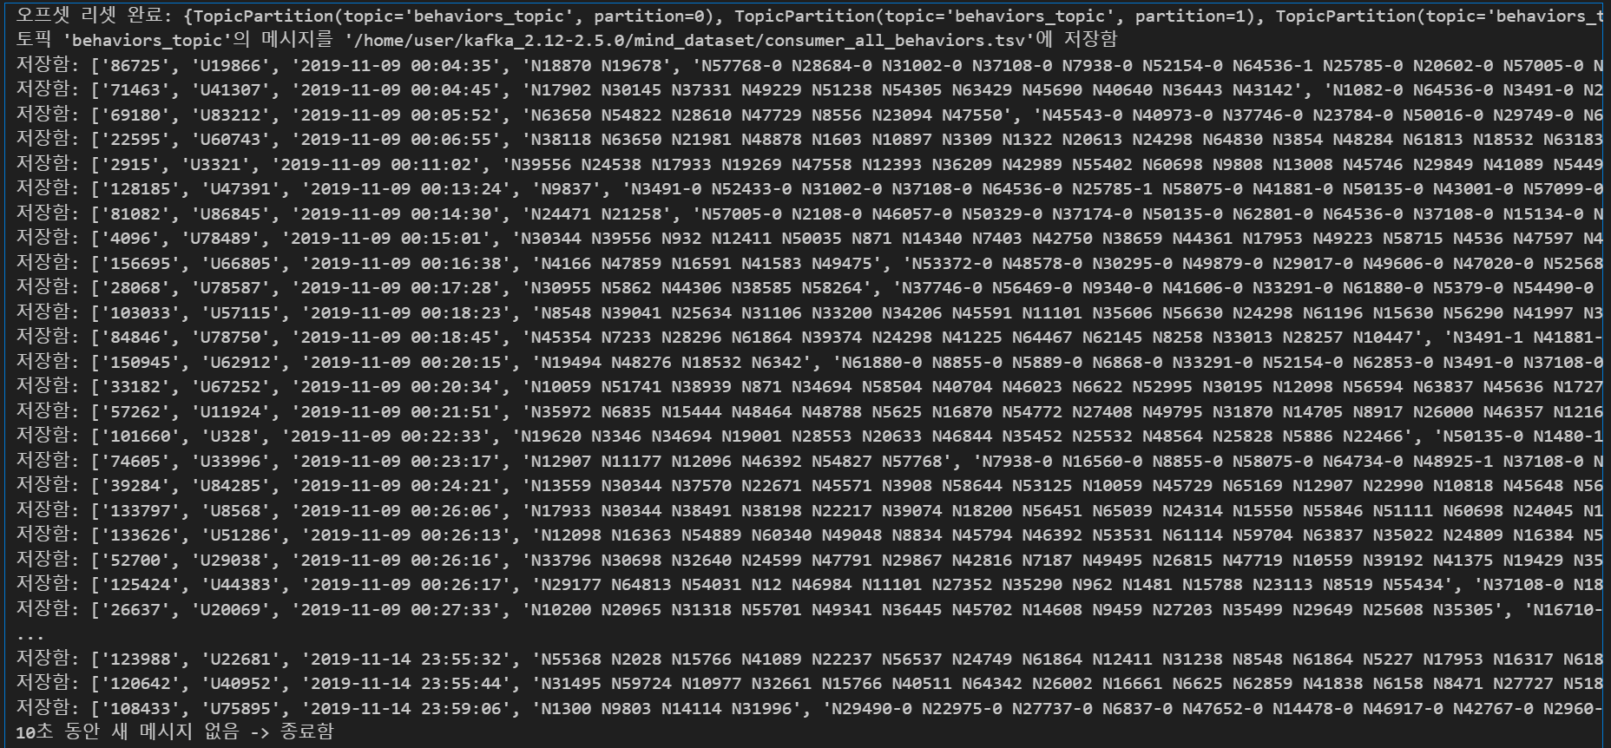
Consumer

Slide 17
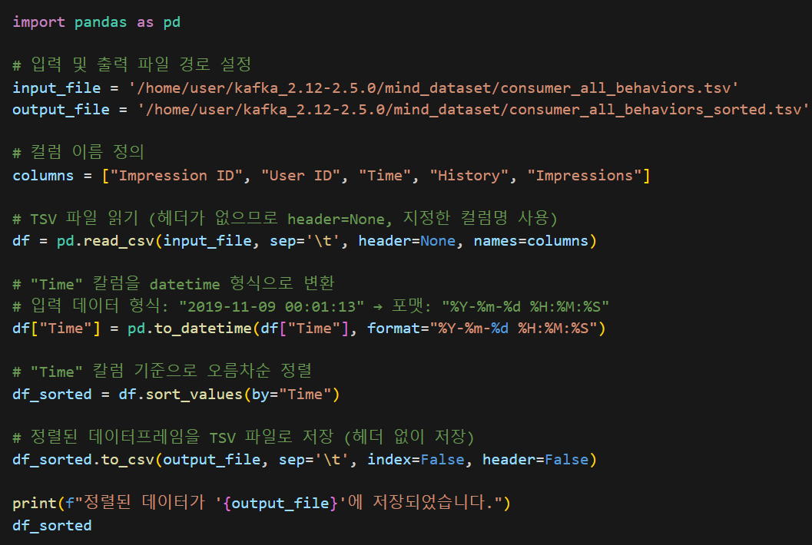
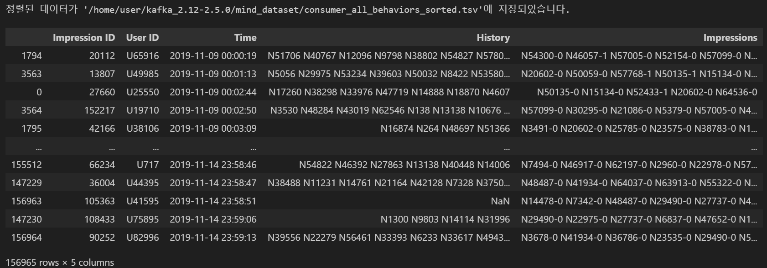
Consumer
저장된 컨슈머파일을
타임스탬프 칼럼으로 재정렬
기존의 정렬 했던 파일과
동일

Slide 18
Producer
카프카 자체의 타임스탬프 제공 > log.message.timestamp.type
기본값 : create time > 프로듀서가 부여하는 시간 > 현재시스템시각(밀리초단위)
LogAppendTime > 브로커에 실제로 기록될때 브로커가 부여하는 타임스탬프

Slide 19
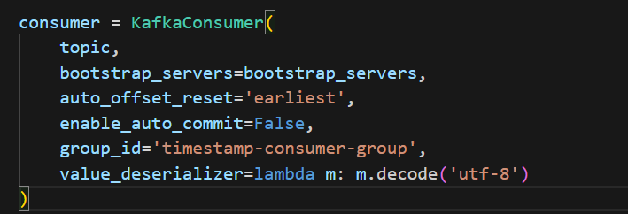
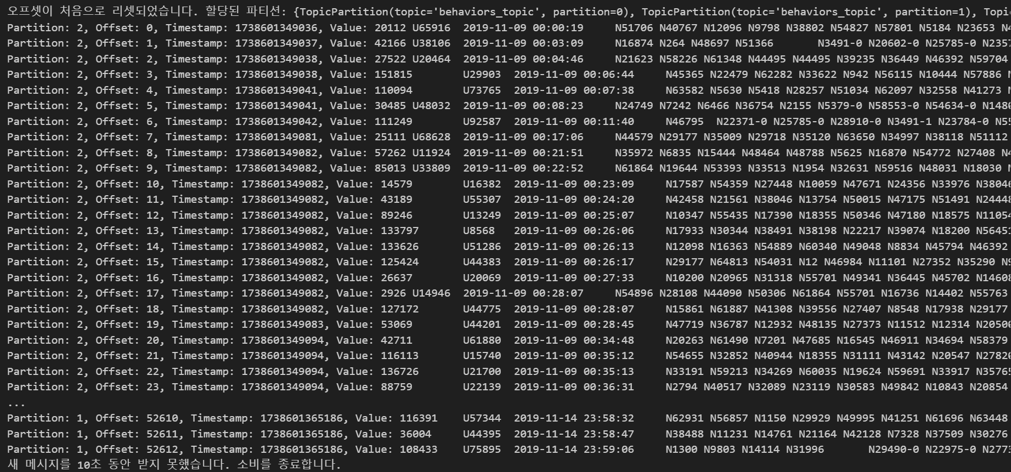
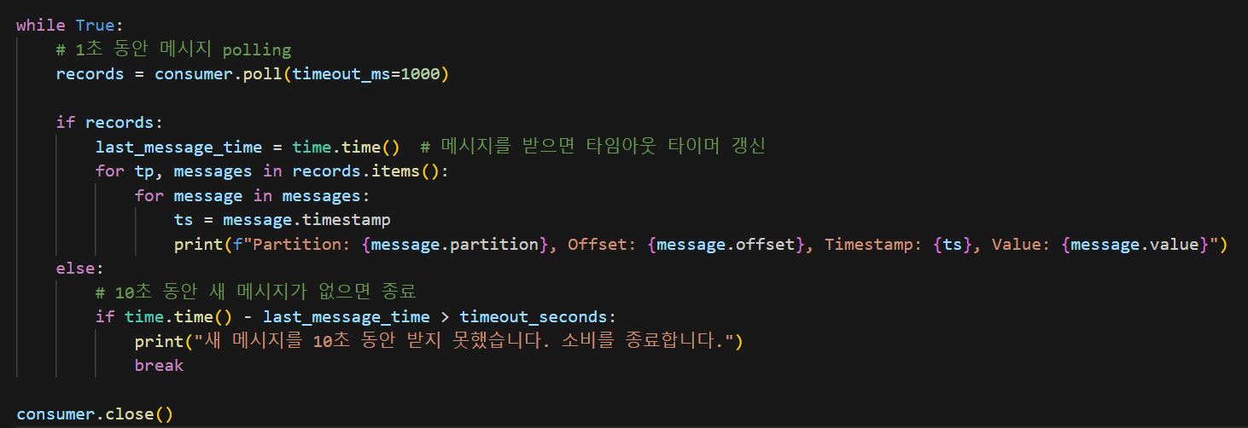
Consumer
카프카의 타임스탬프를 확인

Slide 20



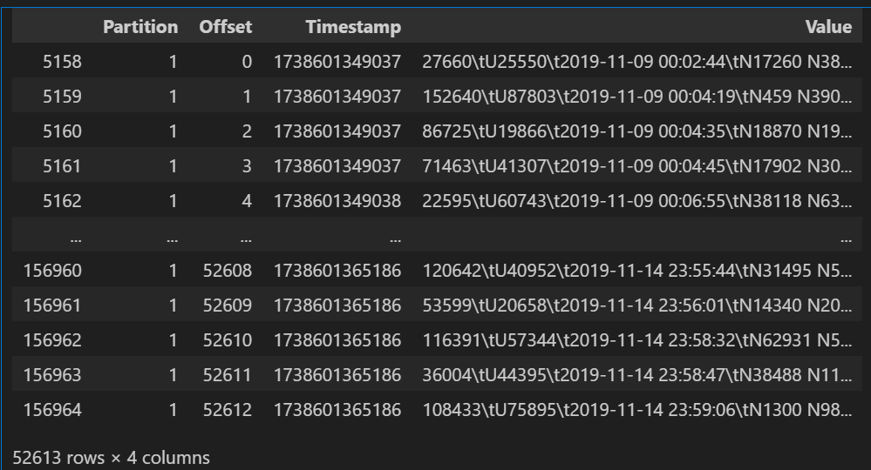
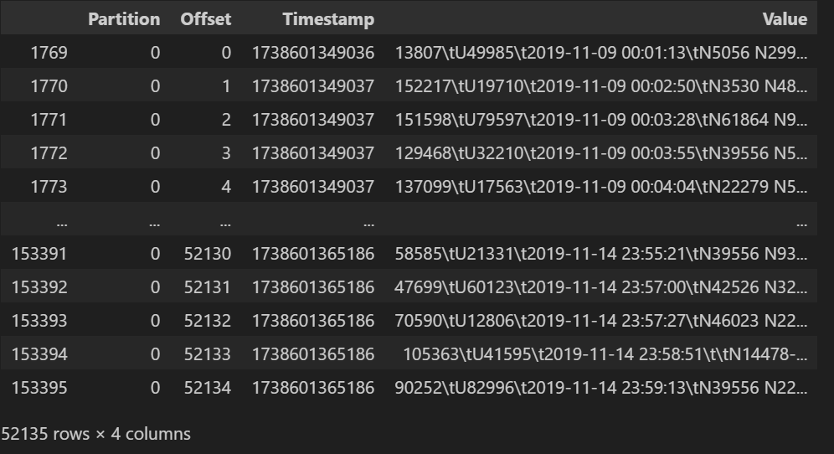
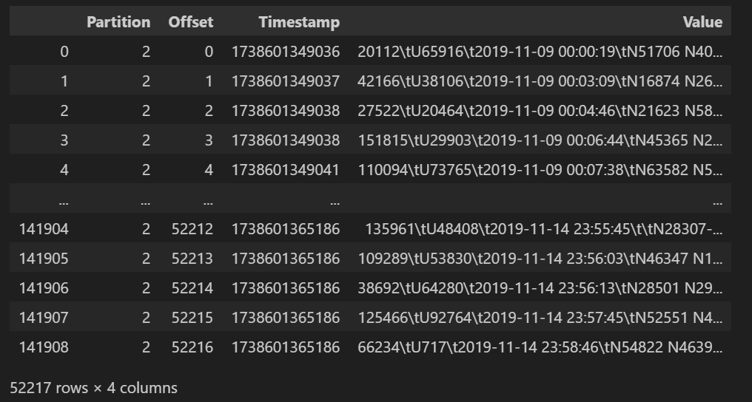
Consumer
카프카의 타임스탬프를 확인
파티션별로 순서가 보장 된 모습

Slide 21
Consumer
카프카스트림즈， KsqlDB 와 같이 카프카 브로커딴에서 데이터를 미리 처리 가능
단순 메시지 전송 및 저장이 필요하다면 기본 Kafka의 Producer/Consumer API를 사용
실시간 데이터 처리 및 분석이 필요하다면 Kafka Streams나 ksqlDB 같은 도구를 사용

Slide 22
감사합니다´._.`

